Slide 1


Slide 2

Code For Better_Hackthon
Code for better_ hackathon
控电操作系统
Power Control Operating System
汇报组丨破晓

Slide 3

Code For Better_Hackthon
01
Part one
需求分析
requirement analysis

Slide 4
Code For Better_Hackthon
高温干旱灾难性天气 导致四川水电大幅减发
The disastrous weather of high temperature and drought has led to a significant reduction of hydropower generation in Sichuan
Power source
Limited output
Extreme Disasters
供电来源
出力受限
极端灾害
四川电力供应的80%来源于水电；今年四川省遭遇60年罕见的高温干旱灾害，持续时间长，造成各大流域来水严重偏少
受极端灾害天气影响，平均降水量较常年同期偏少51%，主要江河来水量较常年同期偏少2到5成造成水电出力受限
长时间极端高温干旱天气部分主力水电厂已见底，全省水电发电能力下降五成以上
01
02
03

Slide 5
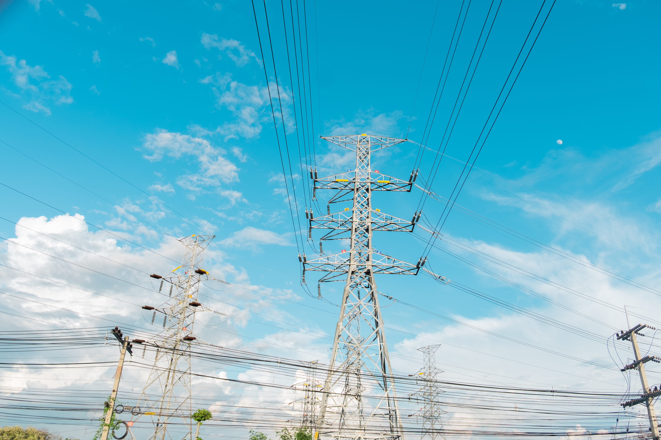
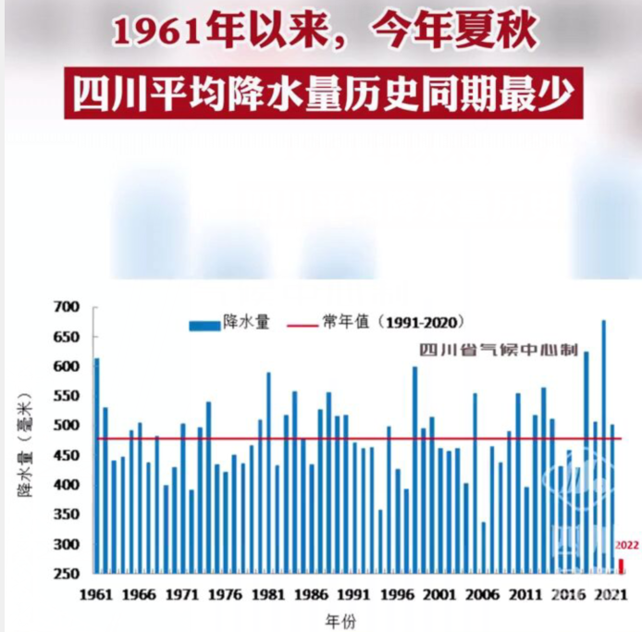
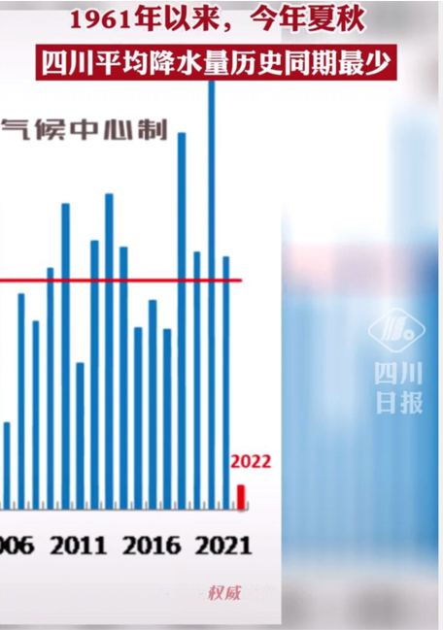

Code For Better_Hackthon
四川平均降水量分析
数据对比历史同期显著偏少43%

Slide 6
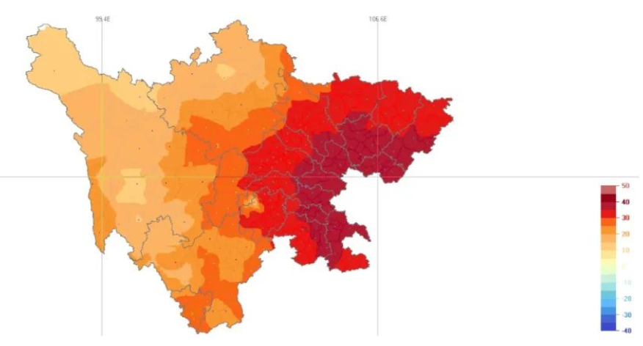
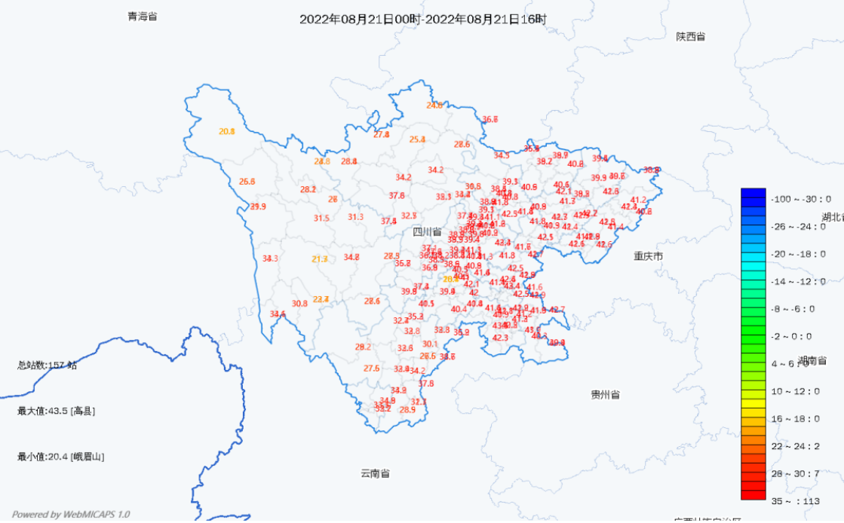
Code For Better_Hackthon
四川高温频创新高
今年我国出现的罕见高温天气或成为有完整气象记录以来最强的一次高温事件
今年夏季高温热浪事件持续的时间、强度和影响范围，都已达到非常强的水平。四川共设有156个国家级气象观测站，今年以来四川已经有超过90个国家级气象观测站日最高气温突破历史极值，本轮高温天气对川渝等地影响较为严重。2022年8月24日，四川渠县气温达到44℃，刷新四川省内所有国家站的最高气温记录，截止8月21日，中央气象台已经连续32天发布高温预警，也是连续第十天发布的高温红色预警。

Slide 7
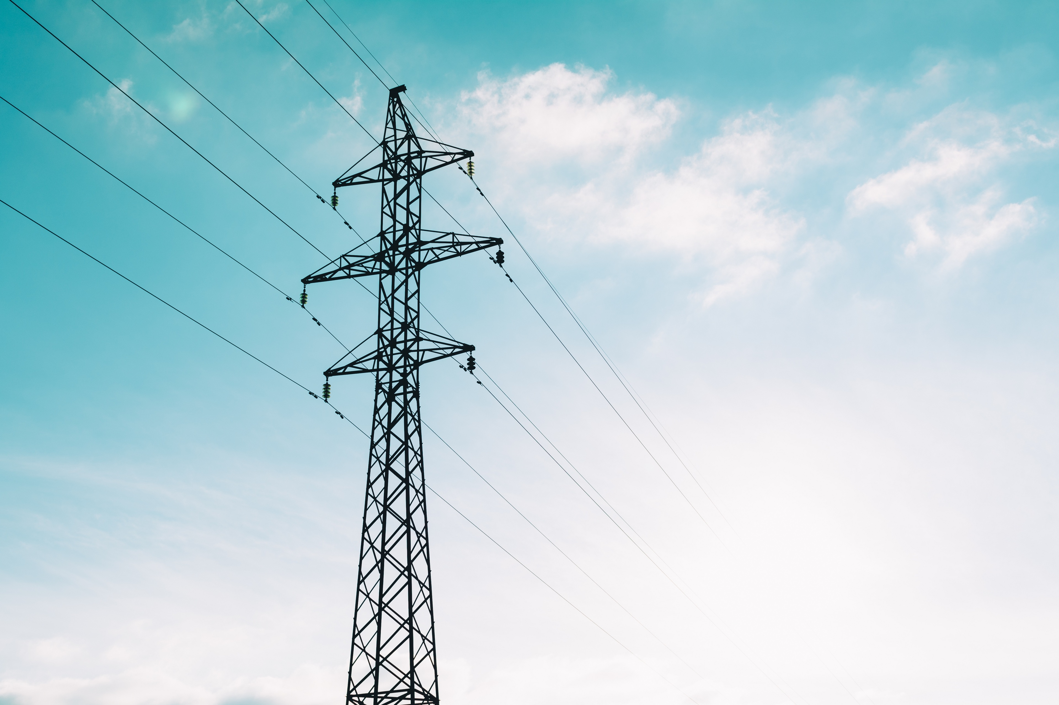
Code For Better_Hackthon
四川最高电力负荷突破新高
Sichuan's highest power load reaches a new high
四川电力负荷数据概览
4701.2
5168.1
6500
单位：万千瓦
2020年
8月10日
2021年
8月2日
2022年
8月20日

Slide 8
Code For Better_Hackthon
2022年四川用电分析
Analysis of power consumption in Sichuan in 2022
历史同期最高的电力负荷，同比增长25%
需求上升
居民日用电量最高飙升至4.73亿千瓦时，增幅达263.8%
由高峰时期电力“紧缺”转变为全天电力电量“双缺”
供给下降
天然来水电量由同期约9亿千瓦时下降至约4.4亿千瓦时，降幅超51%
多个主力水电站水库出现“汛期反枯”的罕见现象

Slide 9
Code For Better_Hackthon
“三最”叠加导致四川用电及其紧缺并已达到用电临界值
The superposition of "three most" has led to the shortage of electricity in Sichuan and reached the critical value of electricity consumption
四川面临历史同期
最极端高温
最高少降雨量
最高电力负荷
2022年8月24日，四川渠县气温达到44℃，刷新四川省内所有国家站的最高气温记录
平均降水量较常年同期偏少51%，主要江河来水量较常年同期偏少2到5成
历史同期最高的电力负荷，同比增长25%。居民日用电量最高飙升至4.73亿千瓦时，增幅达263.8%
科学节约 智慧限电

Slide 10
Code For Better_Hackthon
02
Part two
模型介绍
Model introduction

Slide 11

Code For Better_Hackthon
模型构思
Model conception
Model purpose
模型目的
本模型的目的是通过深度学习来发现气温与用电量的相关关系并科学制定一定温度区间内的每日能耗线 即通过每日天气预报来设置科学合理的用电量标准
model data
本模型具备的数据有：
1.由国家电网公司提供的8月23日至8月24日两天48小时某区域每小时用电量
2.通过天气预报官方查询的8月23日至8月24日两天48小时每小时气温
模型数据

Slide 12
控电系统流程：
根据温度变化以及用电量绘制一条能耗线，通过此能耗线判断每小时用电量是否超过，若超过用语音提示（如请注意您已超过能耗线，知否需要断电处理），技术人员若回答是则通过语音识别反馈到计算机进行断电处理，若回答否，则继续用电。
控电系统意义：
控电系统能对用户用电进行有效管控，能随时提醒用户当日是否超过用电量，可以使用户及时关闭不用的电器。使社会用电量得到控制，为急需用电的地区提供大力支持，有效提倡节约用电。

Slide 13
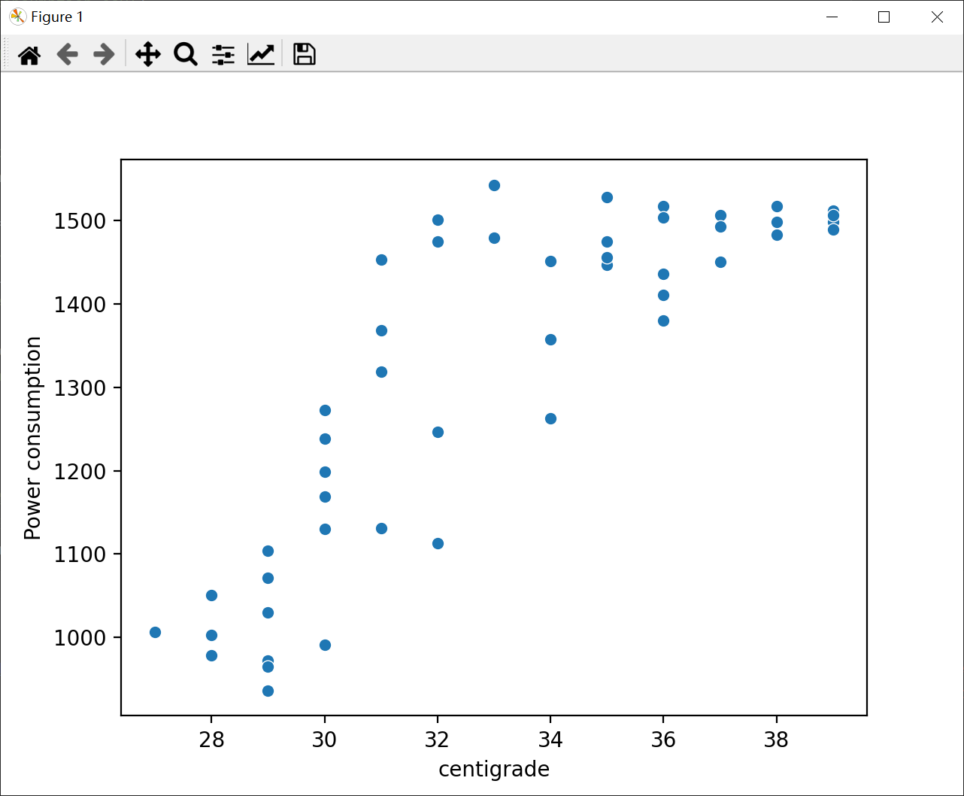
Code For Better_Hackthon
模型解释
Model interpretation
模型首先通过 matplotlib 画出了气温与用电量的关系图
您的标题
您的标题
您的标题
Data
Upload
Management

Slide 14
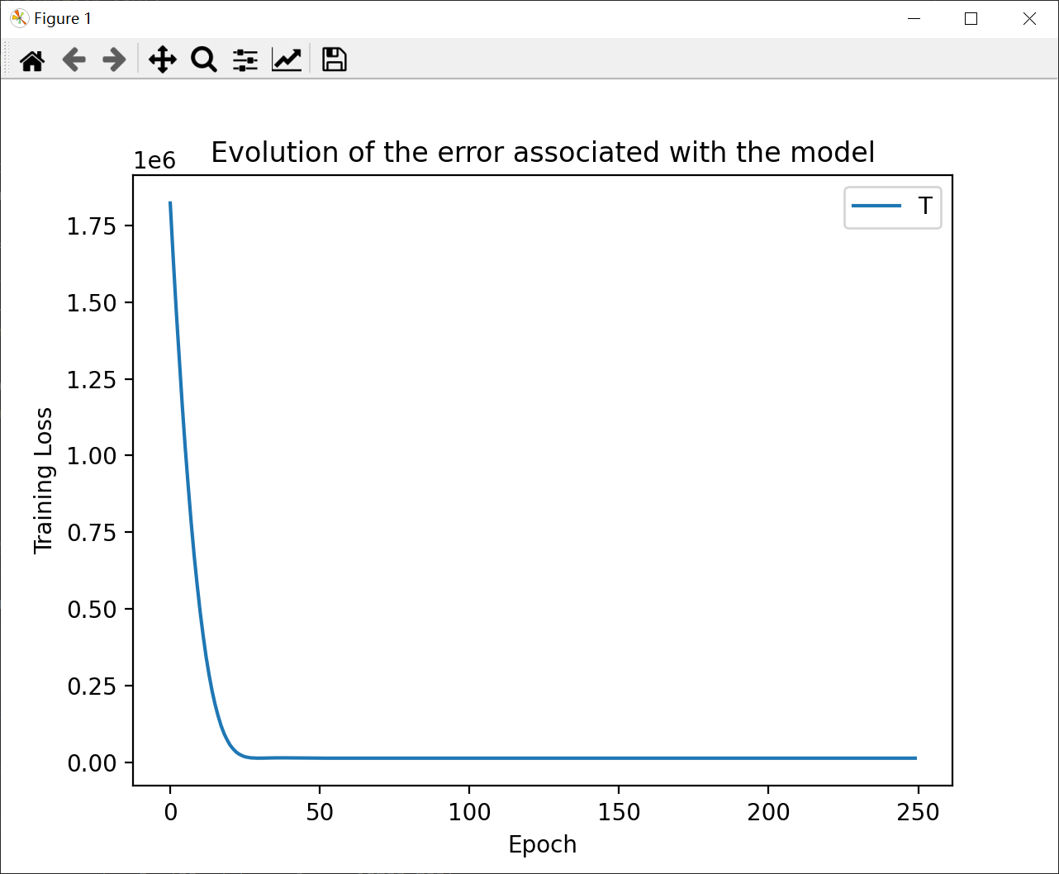
Code For Better_Hackthon
随后 我们使用“keras.Sequential”方法来创建一个神经网络，其中依次添加“layers”。每一个层（layer）都具有逐步提取输入数据以获得所需输出的结果。
Keras 是一个用 Python 调用的的库，我们创建神经网络并使用的机器学习框架是 TensorFlow。
紧接着我们将设置一个优化器和损失函数，它们会测量我们的模型的准确性.
Adam 优化是一种基于第一次和第二次矩的自适应预算的随机梯度下降算法。
为此，我们将使用基于平均方差的损失函数，它测量了我们预测的平均方差。我们的模型的目标是最小化这个函数。
您的标题
您的标题
您的标题
Data
Upload
Management

Slide 15
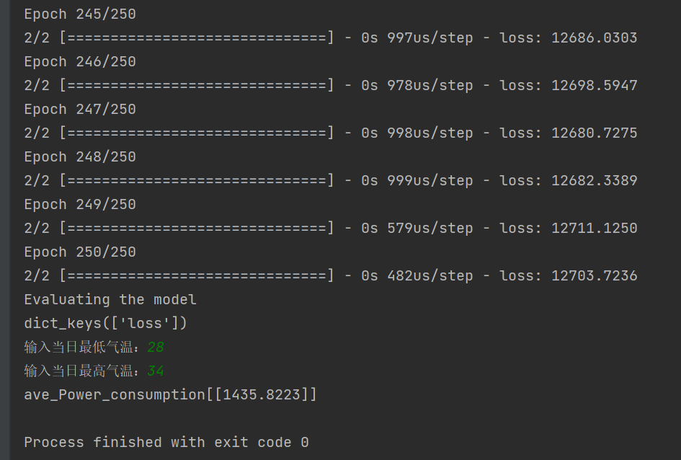
Code For Better_Hackthon
模型解释
Model interpretation
最后通过训练以及评估后进行预测得到指定温度区间内的能耗线,并通过调用语音库使用语音播报
您的标题
您的标题
您的标题
Data
Upload
Management

Slide 16
import tensorflow as tf import pandas as pd import seaborn as sns import matplotlib.pyplot as plt import win32com.client df = pd.read_csv('Power consumption.csv') df.info sns.scatterplot(df['centigrade'], df['Power consumption']) plt.plot() plt.show() X_train=df['centigrade'] y_train=df['Power consumption'] model = tf.keras.Sequential() model.add(tf.keras.layers.Dense(units=1,input_shape=[1])) model.compile(optimizer=tf.keras.optimizers.Adam(1), loss='mean_squared_error') print ("Training the model") epochs_hist = model.fit(X_train, y_train, epochs = 250) print("Evaluating the model") print(epochs_hist.history.keys()) plt.plot(epochs_hist.history['loss']) plt.title('Evolution of the error associated with the model') plt.xlabel('Epoch') plt.ylabel('Training Loss') plt.legend('Training Loss') plt.show() lowtp = int(input("输入当日最低气温：")) hightp = int(input("输入当日最高气温：")) sum_predicted_Power_consumption = int(0) for centigrade in range(lowtp,hightp+1): predicted_Power_consumption = model.predict([centigrade]) sum_predicted_Power_consumption = sum_predicted_Power_consumption+predicted_Power_consumption ave_predicted_Power_consumption = sum_predicted_Power_consumption/(hightp-lowtp) print("ave_Power_consumption" + str(ave_predicted_Power_consumption)) speaker = win32com.client.Dispatch("SAPI.SpVoice") speaker.Speak("根据今日气温分析 某地今日能耗线为{:}万千瓦时".format(ave_predicted_Power_consumption))
模型代码
代码相关

Slide 17

Code For Better_Hackthon
About Google
本次项目团队首先通过Google chome浏览器查阅了大量有关本次极端高温干旱的相关报道、也同时使用了Google翻译相关外文文献；在代码方面 本次项目使用了TensorFlow作为模型训练以及语音识别的框架
采用tacatron2进行语音合成（研究中）

Slide 18
Code For Better_Hackthon
03
Part three
团队介绍
Team Introduction

Slide 19

Code For Better_Hackthon
团队成员介绍
Introduction to team members
袁欧
廖海宇
冯晨
叶子豪
成都锦城学院
2020级人工智能专业
TEL:19980817836
QQ:2217672320
成都锦城学院
2020级人工智能专业
TEL:18982886561
QQ:648870110
成都锦城学院
2020级人工智能专业
TEL:18780035582
QQ:2831481195
成都锦城学院
2020级人工智能专业
TEL:13688165920
QQ:1030517561

Slide 20
Code For Better_Hackthon
谢谢观看
破晓

